Slide 1
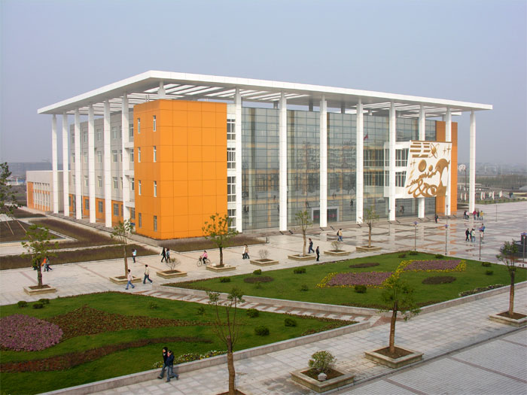






安徽商贸职业技术学院图书馆
2016级新生入馆培训
图·书·馆
欢
迎
你

Slide 2
目录
1
图书馆概况
2
读者服务
3
新媒体与移动服务
4
读者活动

Slide 3
1 图书馆概况
1.1 图书馆简介
现馆2004年11月建成使用，馆舍面积11480平方米，阅览座位850个。设有中文书库三个、现刊阅览室一个、自修室一个、过刊阅览室一个、工具及样本书库一个。全馆无线网络覆盖,年接待读者30万人次。
图书馆拥有50万册纸本图书，数字资源库7个，移动服务及多媒体平台4个，为学院教学、科研文献信息需求提供有力的保障。
2015年11月起图书馆实施馆舍改造工程，力图打造阅读、学习、休闲一站式服务空间。图书馆始终恪守“读者至上，服务第一”的理念，为读者营造优质的学习活动环境。

Slide 4
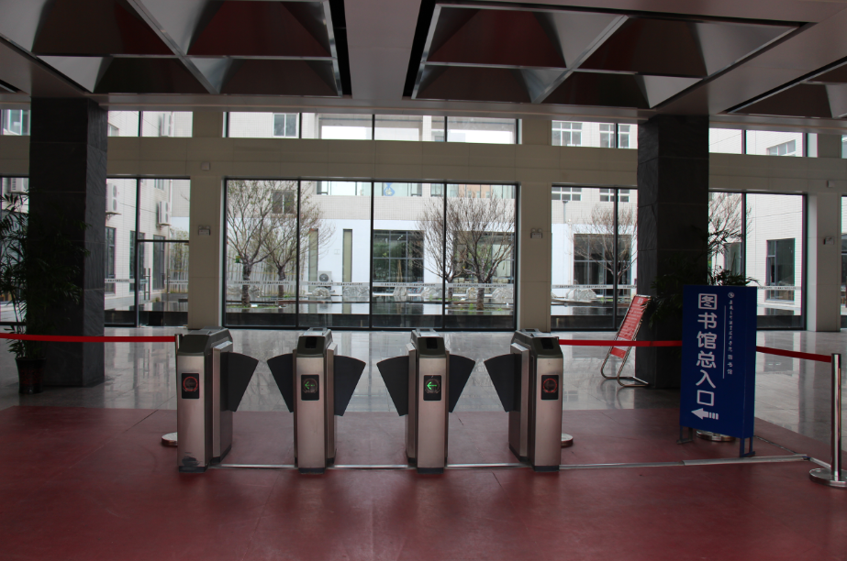
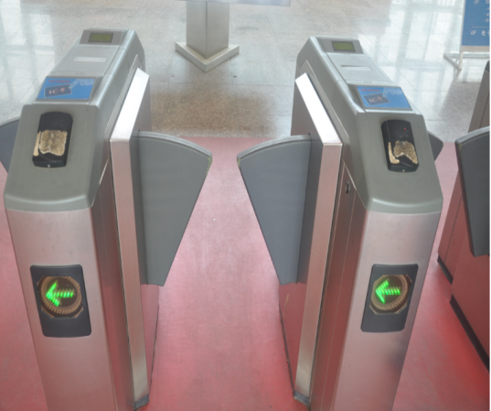

1 图书馆概况
1.2 校园卡
凭校园卡刷卡入馆。不能正常刷卡可在入口保安处登记，凭学生证进入。
校园卡只限本人使用，如发生代借、冒借等纠纷由持卡人负责。
校园卡遗失应前往一卡通中心（食堂一楼交通银行大厅内）申请补办。
读者办理借书手续后，方可将图书带出馆外，否则按窃书规则处理。出入图书馆通道时，如遇监测器报警，读者需接受图书馆工作人员检查。
读者办理离校手续时须还清所借书款，否则不能领取毕业证。

Slide 5
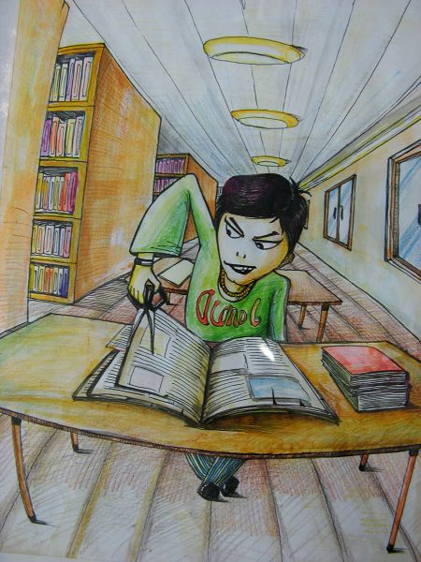
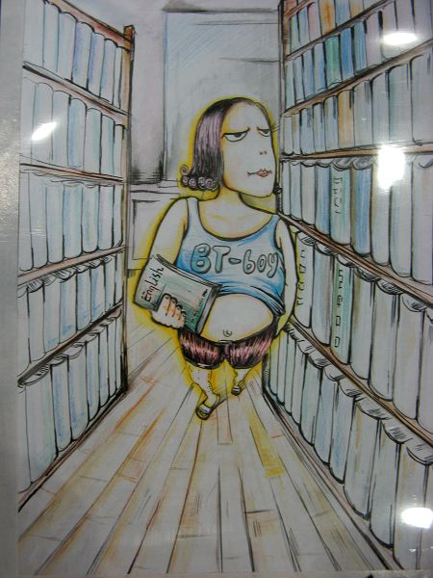
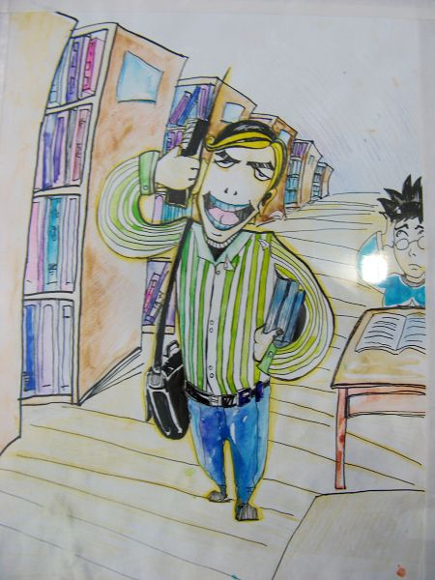
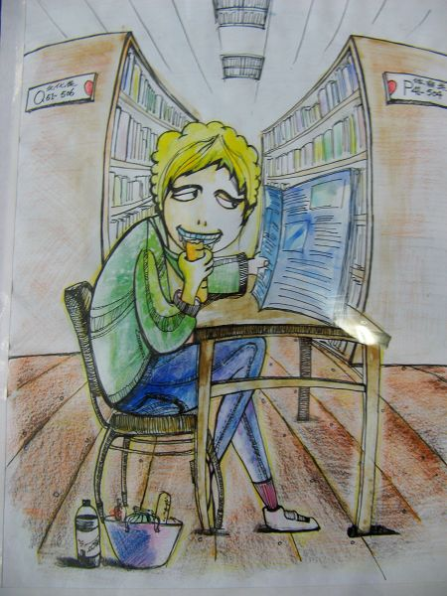
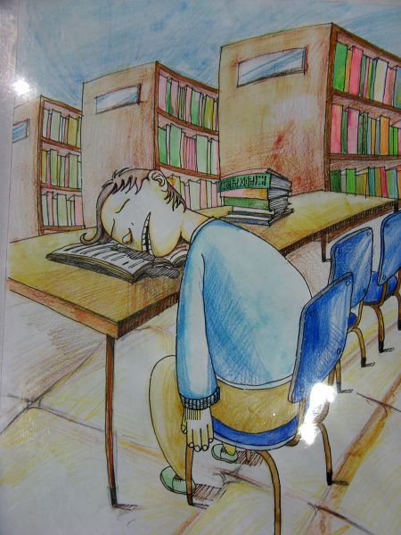
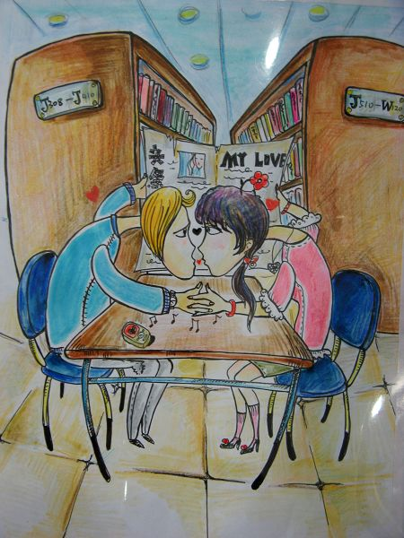
1 图书馆概况
1.3 入馆须知
举止文明、衣着整齐
书刊随时归架，不乱扔果壳纸屑
保持馆内安静，请勿影响他人
严禁在书库内吸烟、涂污和损坏馆内设施等不良行为

Slide 6
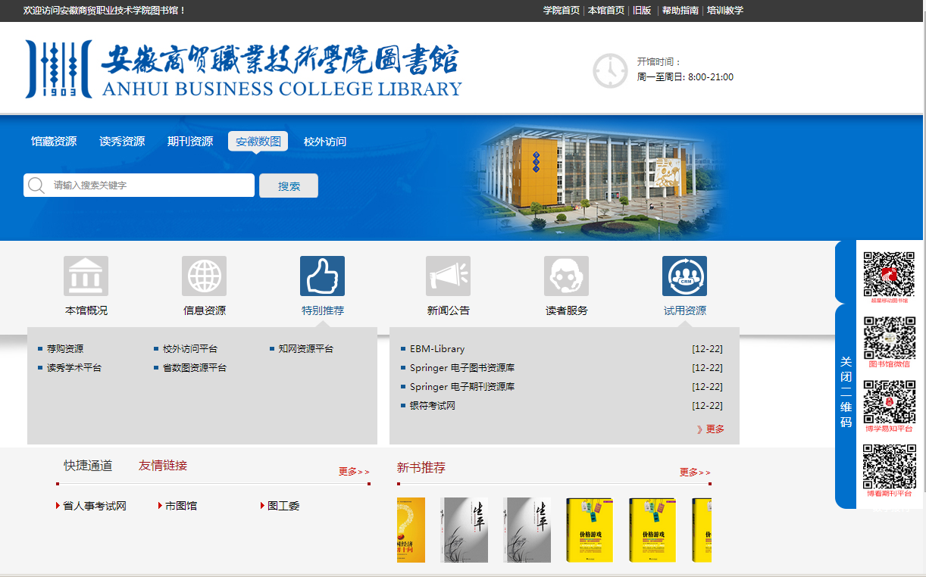

1 图书馆概况
1.4 门户网站
图书馆网站
地址
（1）校园网→教学教辅机构→图书馆
（2）http://www.abc.edu.cn:8088/
门户网站仍在建设之中，如有需要请点击上方“旧版”。
主要栏目：
（1）资源检索栏包括馆藏资源、读秀资源、期刊资源、安徽数图、校外访问
（2）导航栏分六个一级标题，如本馆概况、信息资源等
（3）快速通道和新书推荐栏

Slide 7

2 读者服务
馆藏纸质图书年均增长33000余册。
藏书学科齐全，其中财经、工商、营销、管理、文秘、计算机信息、艺术设计等专业学术专著、辅导和考试类图书占总数70%以上。
2.1 纸质图书借阅
目 录
2.2 纸质报刊阅览
每年订购报刊报纸110余种，期刊1000余种。
涵盖了金融、证券、经济、体育、娱乐、生活、健康 、法制、军事、科技、行业报、电脑报刊等各个门类。
2.3 自修学习空间
一、二楼所有馆舍及休闲阅读区均可进行自修学习活动。
环境静美、无线网络和座位可供850个读者同时使用。

Slide 8

2 读者服务
2.1 文献分布
中国图书馆分类法
壹
简称“中图法”，按学科分有五大部类，下设22大类，用22个大写字母来表示。详表（◆为5大部类名称）如下表：
馆藏分布：
一楼书库典藏F、T两大类图书（重开放）；
二楼书库典藏D、I两大类图书（重开放）；
三楼书库典藏其他十八大类图书（重典藏）
◆马列主义、毛泽东思想 | G 文化科学、教育体育 | Q 生物科学
A 马列主义、毛泽东思想 | H 语言、文字 | R 医药、卫生
◆哲学、宗教 | I 文学 | S 农业科学
B 哲学、宗教 | J 艺术 | T 工业技术
◆社会科学（C-K） | K 历史、地理 | U 交通运输
C 社会科学总论 | ◆自然科学（N-X） | V 航空、航天
D 政治、法律 | N 自然科学总论 | U 交通运输
E 军事 | O 数理科学和化学 | X 环境科学、安全科学
F 经济 | P 天文学、地球科学 | Z◆综合性图书

Slide 9
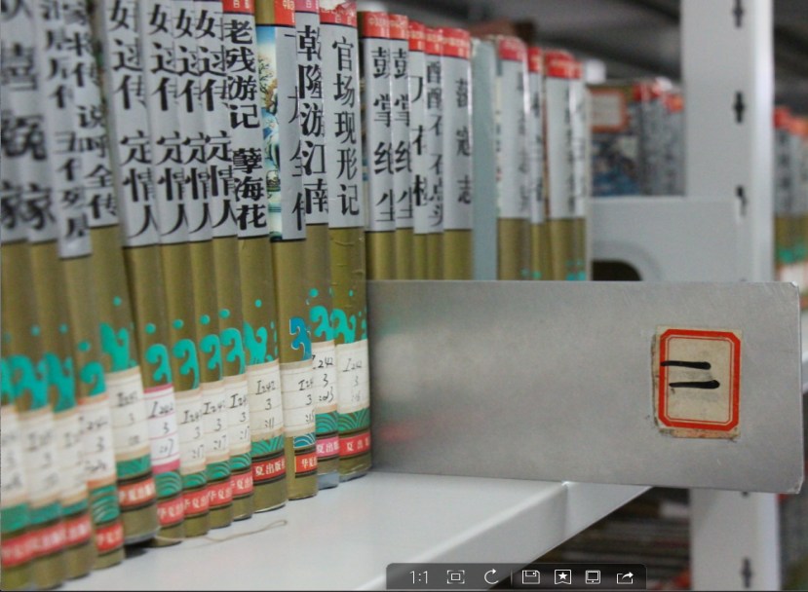
2 读者服务
2.1 图书借阅流程
通过文献检索系统查询，获取书目信息和馆藏信息，记下索书号（如《平凡的世界》I217.2/10）和馆藏地址（二楼综合书库）
到相应的书库工作台，将学生证给工作人员，换取
代书板
入库后根据索书号（如《平凡的世界》I217.2/10）确定所在的书架，面对书架，按照从左到右、从上到下的顺序找图书
代书板的使用方法
读者从书架上取书时,将代书板插放在所取书位置上，①若不借该书,则将书归还原位,同时取出代书板。②若要借该书,则将书和代书板同时取出,办理借阅手续时将代书板归还。
正确使用代书板可避免错架、乱架，便于读者取书，减少管理人员多余劳动。
到书库工作台，将书和校园卡一并交给工作人员办理借阅手续

Slide 10


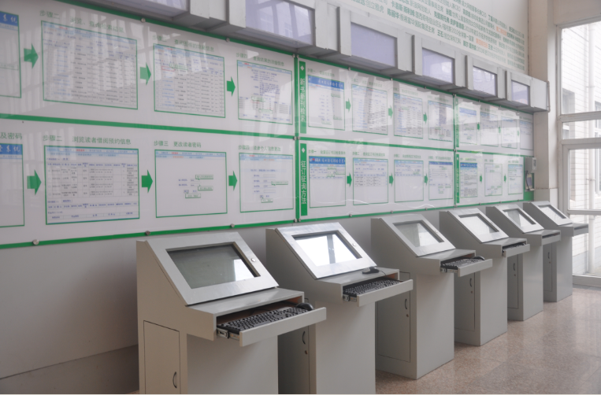
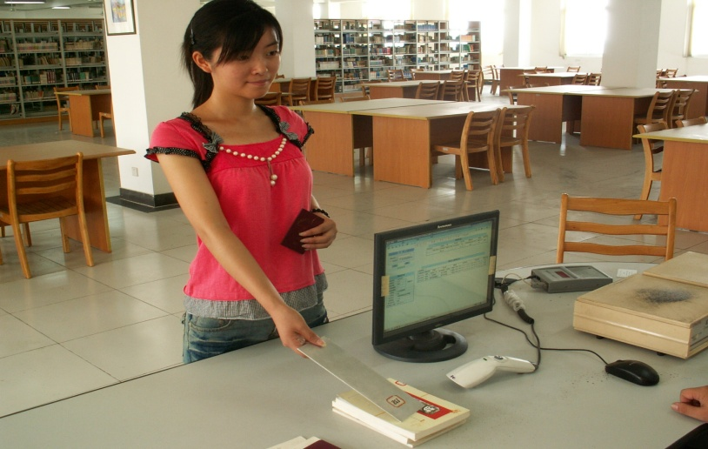
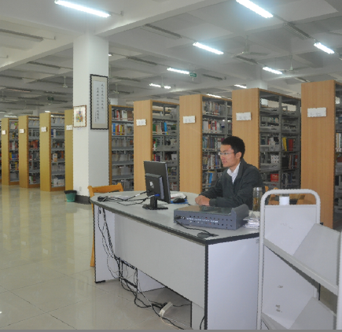
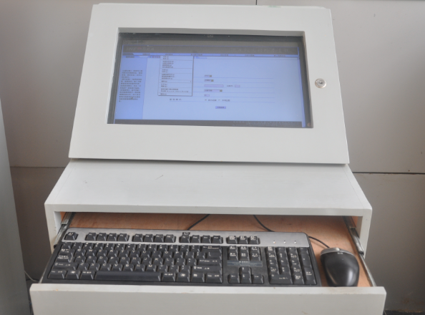
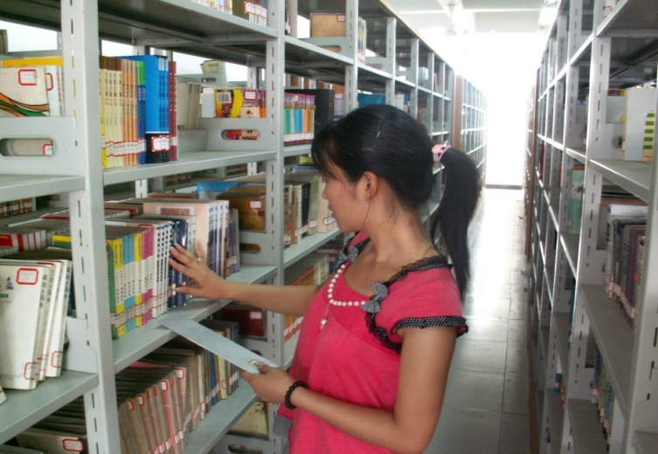
2 读者服务
2.1 图书借阅服务
小贴士：图书开放式借阅服务让我们可以随时徜徉于书海之中~

Slide 11
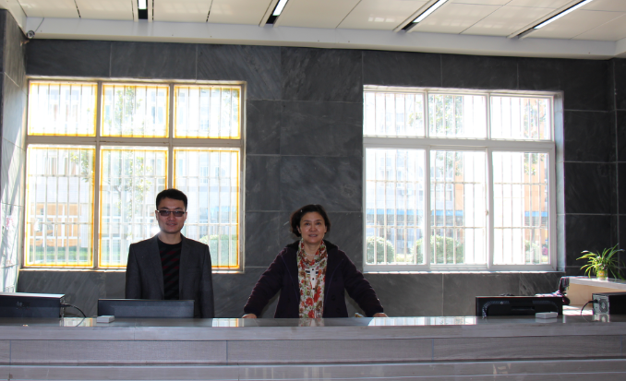

2 读者服务
2.1 图书归还、续借
读者服务总台
所借图书均在读者服务总台归还，归还图书时务必确认自己借阅账户信息详情。
借满50天后方可办理续借手续，每本图书只能续借一次，期限为60天。
读者服务总台负责解答读者对图书馆服务提出的各种问题，包括信息查询、资源使用和下载，接受读者建议等。

Slide 12
2 读者服务
2.1 图书借阅规则
每位读者可借4本，借阅期限60天。
读者须在超期前来图书馆办理归还、续借手续。
暑假延期：借书时间为6月15日至正式放假前，还书时间为本学年9月30日之前。
（1）6月15日至正式放假前所借图书不受60天借阅期限限制。
（2）只要超过60天借阅期限就不能办理续借或借阅其他图书。
（3）本学年10月1日之后归还，系统如实计算超期天数（即实际借阅天数-60天）。
违规处理
图书超期：超期天数=停借天数，即每本图书每超期1日将停借1日，多本书超期累计停借天数。
图书丢失：一般书刊按图书定价的2倍赔偿。多卷书，如遗失其中一册或数册，按全套书定价赔偿。多卷集图书、报刊赔偿后，读者不得以任何理由索要其他卷册。如无书价或图书年份较早，由本馆根据版本、页数等酌情定价赔偿。
图书污损、盗窃：按图书馆相关规章制度处理。

Slide 13
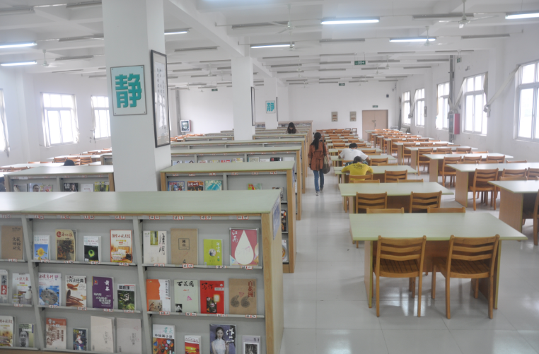
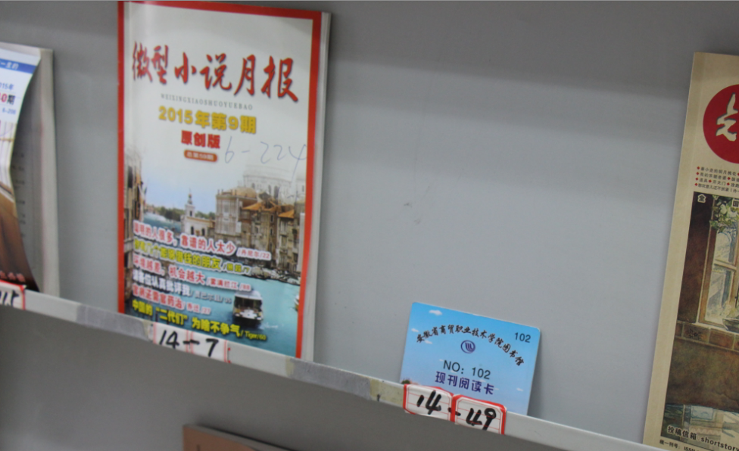
2 读者服务
2.2 报刊阅览服务
现刊阅览室
带学生证换取借阅卡片进入。
取报刊前将借阅卡片放在报刊所处位置，每人每次限取一册，阅读完后,应按借阅卡片对应架号放回。
期刊和报纸不得带出室外阅览。
演示视频

Slide 14
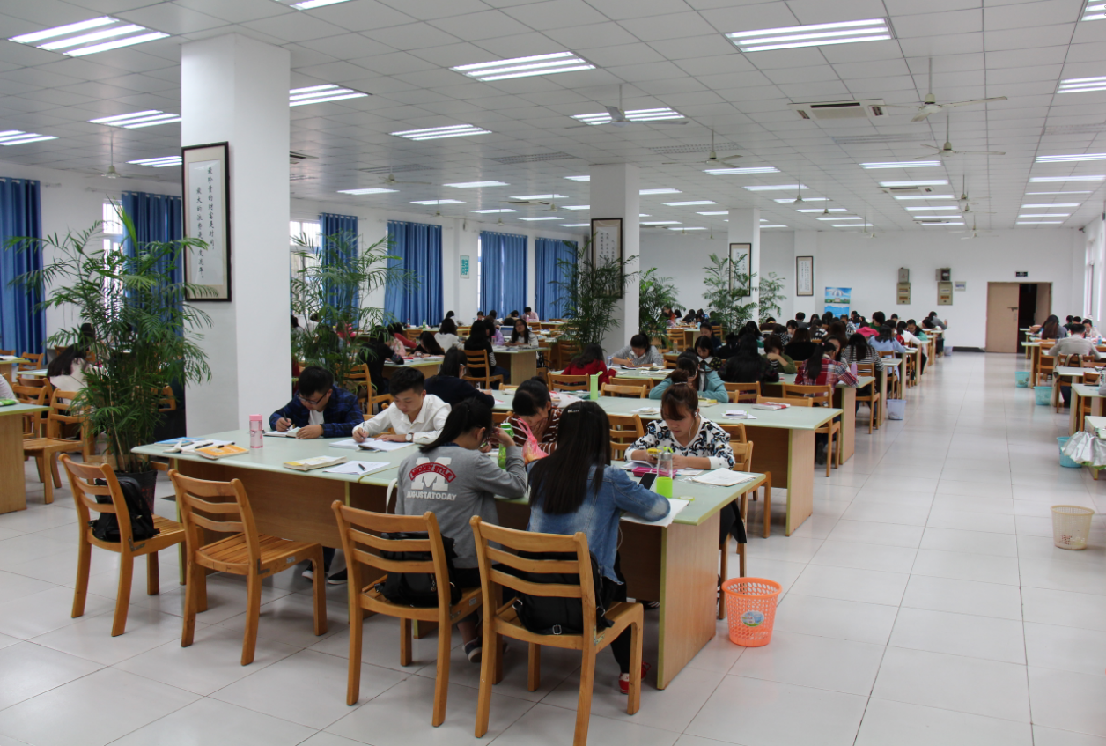
2 读者服务
2.3 自修学习空间
自修室
管理好个人用品，特别是手机、钱包等贵重的物件。
自修座位随来随用，不得用书包、书本等物品占座位。离开自修室时个人物品全部带走，晚间闭馆后，自修室将进行清理、打扫。

Slide 15
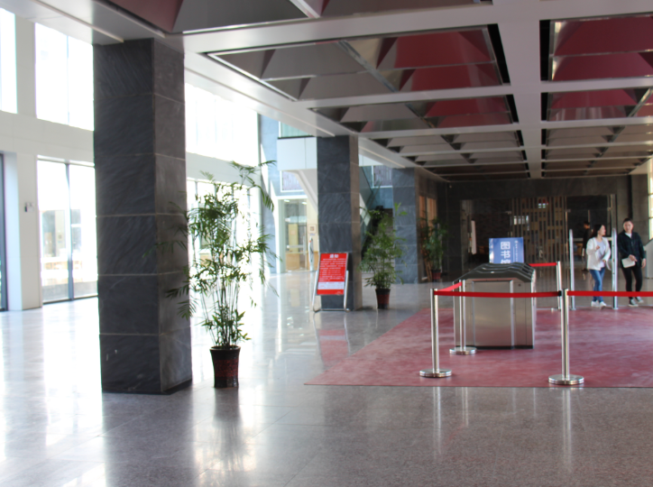
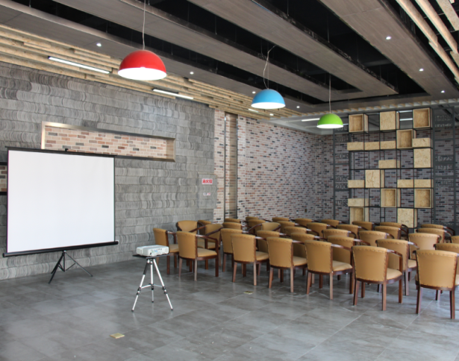
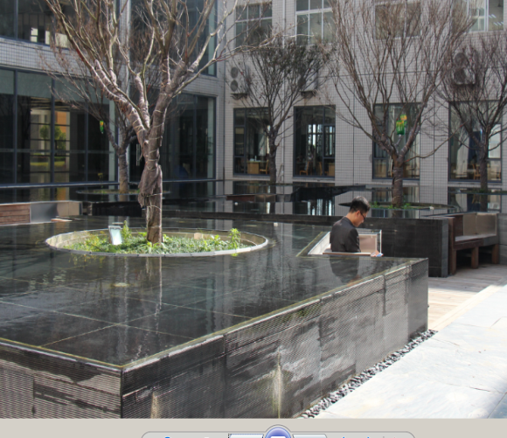
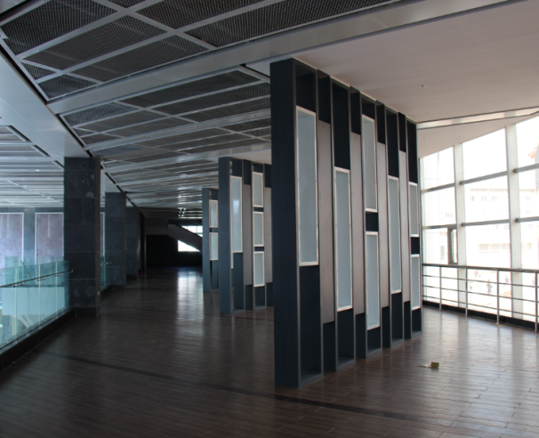
2 读者服务
2.3 自修学习空间
休闲阅读区
融入自修、休闲、读者活动等功能于一体的学习空间。
管理好个人用品，特别是手机、钱包等贵重的物件。

Slide 16
3 新媒体、移动服务
3.1 无线网络平台
3.2 移动图书馆平台
目 录
3.3 数字报刊阅读平台
3.4 考试辅助平台
3.5 微信服务平台
3.6 安徽省高校资源共享平台
3.7 研学资源数据库

Slide 17
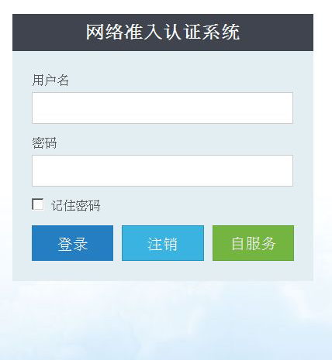
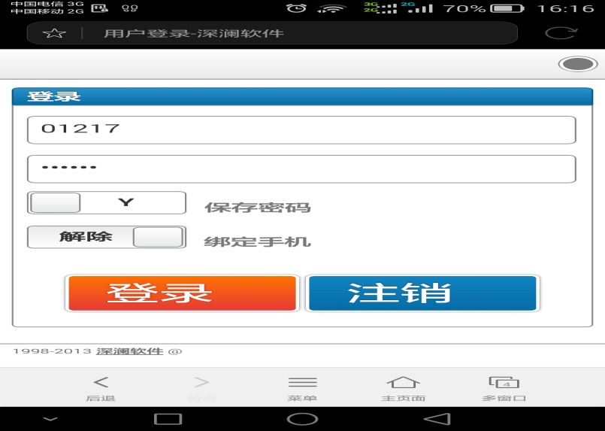
3 新媒体、移动服务
3.1 无线网络
图书馆免费WIFI
名称：library
实名登陆
账号：学号
密码：身份证号最后6位（含大写”X”）
请及时修改密码，保障自己的账户安全，严禁将账号信息外泄，如造成任何法律后果（如非法政治言论、诽谤他人、暴力威胁、色情传播等）由账户拥有人承担。
3.3 博看数字报刊阅读平台

Slide 18

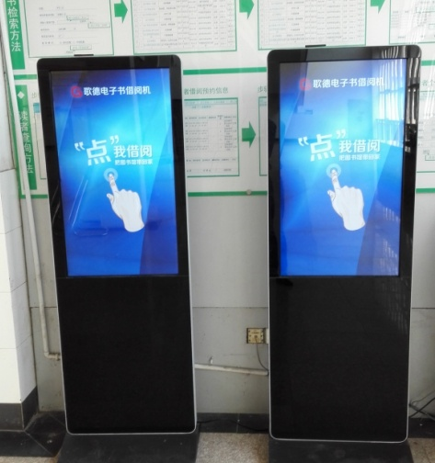
3 新媒体、移动服务
3.2 移动图书馆平台
电子图书借阅机
内置电子图书2000册，定期更新。
使用方法：
（1）手机、Pad等移动设备联网。
（2）手指轻碰歌德电子图书借阅机机显示屏，进入主界面，扫描二维码下载应用程序“移动图书馆”。
（3）返回主界面，在图书导航栏中滑动选择图片进入图书下载界面。
（4）打开“移动图书馆”扫描本书二维码下载、阅读。

Slide 19
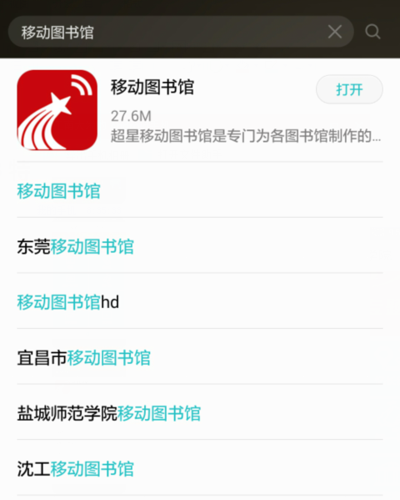
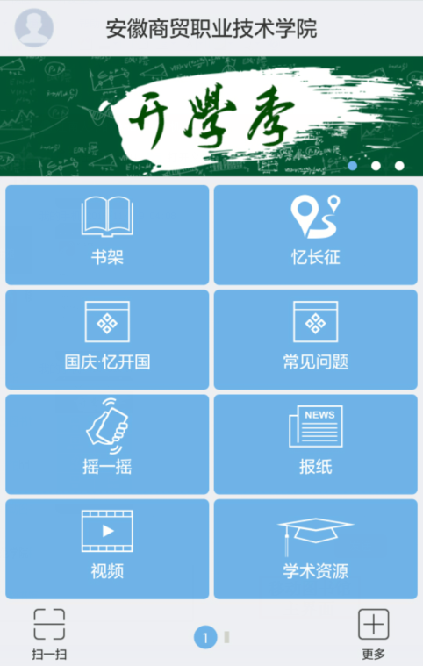
3 新媒体、移动服务
3.2 移动图书馆平台
移动图书馆
APP下载方式：
（1）手机、Pad扫描歌德电子图书借阅机上的二维码下载。
（2）应用中心搜“移动图书馆”下载、安装。
使用方法：
（1）打开移动图书馆APP，进入主界面。
（2）轻点 “学术资源”，按照系统提示进入账号登录界面。 账号：学号
密码：0000
（3）主要功能有：个人借阅信息查询、公开课、学术资源等。

Slide 20
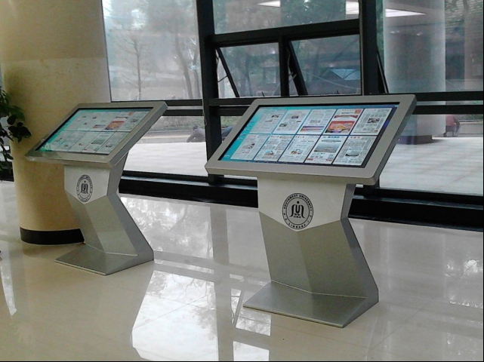
3 新媒体、移动服务
3.3 数字报刊阅读平台
数字报刊阅读机
滑动显示屏选择杂志、报纸直接阅读。
提供200种杂志、100种报纸，并可下载到手机和Pad等移动设备上，资源每日更新。
资源下载方法：
（1）手机、Pad等移动设备联网。
（2）点击屏幕扫描二维码，下载、安装应用程序“博看期刊”。
（3）打开“博看期刊”扫描本杂志二维码下载、阅读。

Slide 21
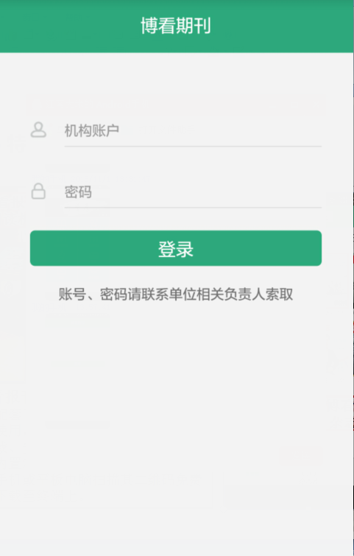
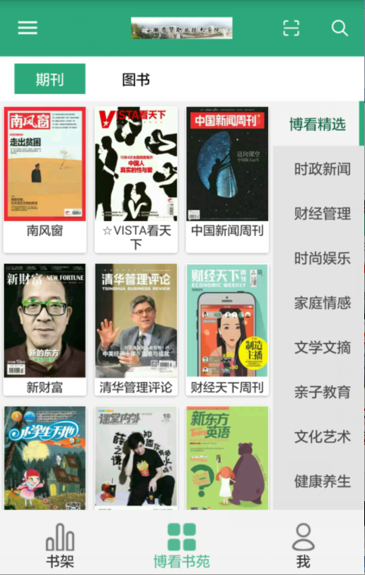
3 新媒体、移动服务
3.3 数字报刊阅读平台
博看期刊
APP下载方式：手机、Pad扫描博看期刊阅读机上的二维码下载。
打开博看期刊APP，进入登录界面。
机构账户：ahsm
密码： ahsm
主要功能：
（1）3600种杂志、报纸、图书在线阅读。
（2）可收藏喜爱的杂志和报纸。
（3）已下载的资源可离线阅读。

Slide 22
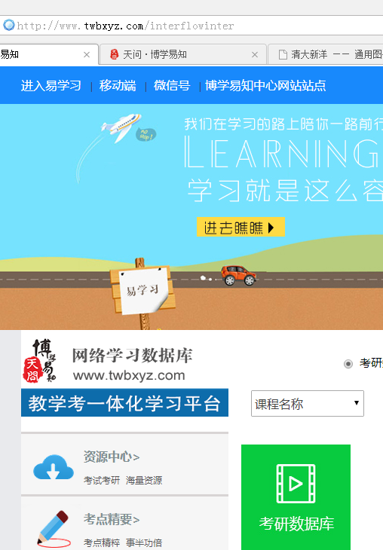
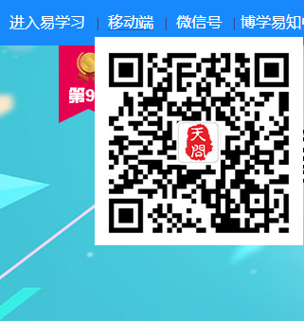
3 新媒体、移动服务
3.4 考试辅助平台
博学易知
APP下载方式：
（1）打开博学易知主页，点开左上角“移动端”进入二维码页面。
（2）用微信“扫一扫”功能打开下载链接，安装即可。
打开博学易知APP，按提示个人信息注册。
资源包括：试题库、电子教参、职业技能库等。
www.twbxyz.com
博学易知主页

Slide 23
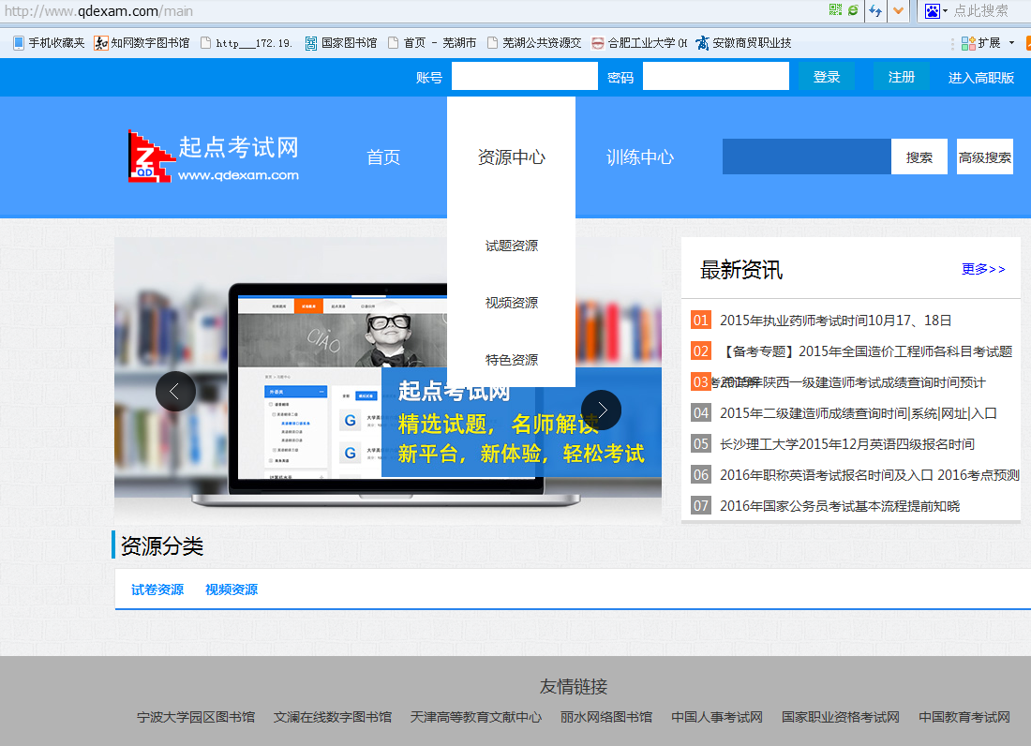
3 新媒体、移动服务
3.4 考试辅助平台
起点考试网
主页打开方式：
（1）图书馆主页→信息资源→辅考资源→起点考试系统
（2）http://www.qdexam.com/main
资源包括：资源中心、视频中心、训练中心等。
资源仅限校园网内部使用。

Slide 24
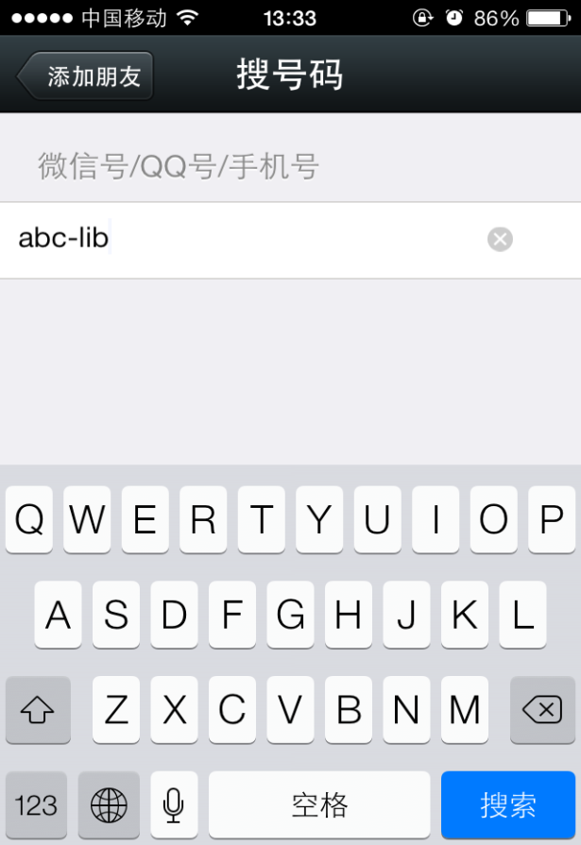
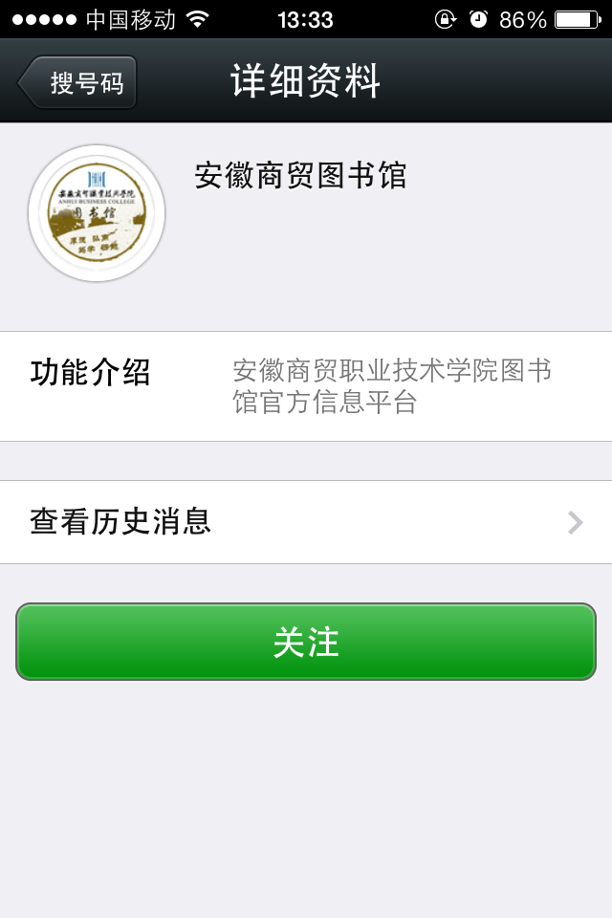

3 新媒体、移动服务
3.5 微信服务平台
关注微信公众号
（1）打开微信→添加朋友→搜号码→输入“abc-lib”
（2）扫描下方的二维码

Slide 25
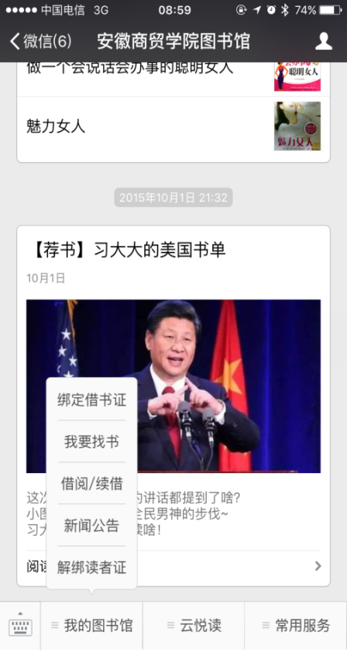
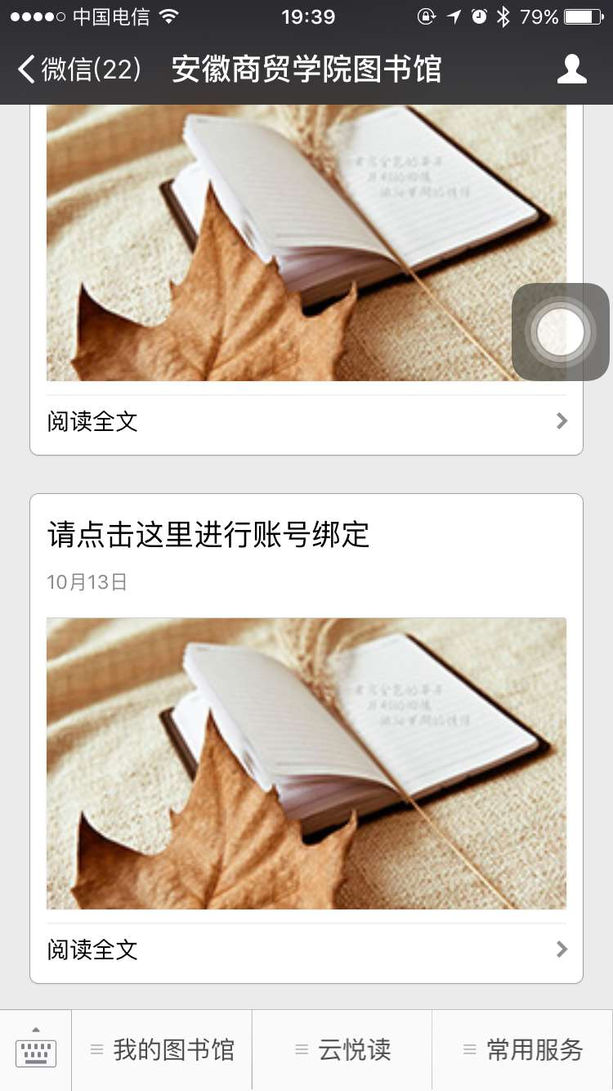
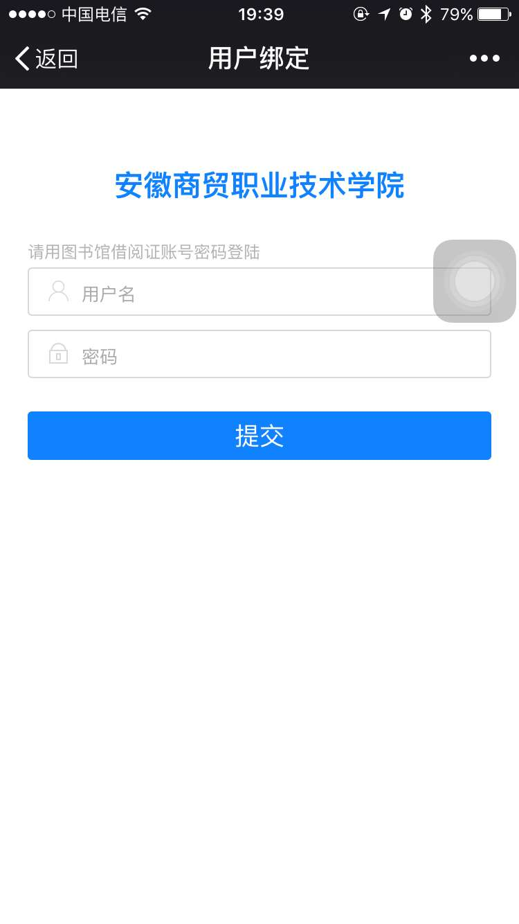
3 新媒体、移动服务
3.5 微信服务平台
小贴士：关注图书馆公众号还会不定期收到图书馆的推送信息~
一级菜单 | 内容
我的图书馆 | 绑定借书证、我要找书、借阅/续借、新闻公告、解绑读者证
云阅读 | 好书推荐、公开课、热门图书、订阅中心
常用服务 | 借阅规则、开馆时间、馆舍布局、常见问题与解答、图书馆蹭网秘笈
绑定借书证点这里
用户名为学号
密码为0000

Slide 26
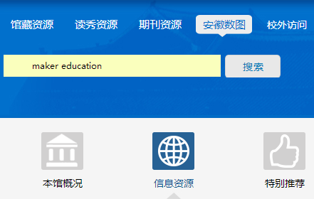
3 新媒体、移动服务
3.6 安徽省高校资源共享平台
安徽数图
资源获取：
（1）图书馆主页→安徽数图→输入关键词
（2）进入“超星发现”平台，获取平台整合的全国600多所高校的免费资源
资源包括：图书、期刊、学位论文、会议论文、标准文献、专利、科技成果、法律法规等

Slide 27
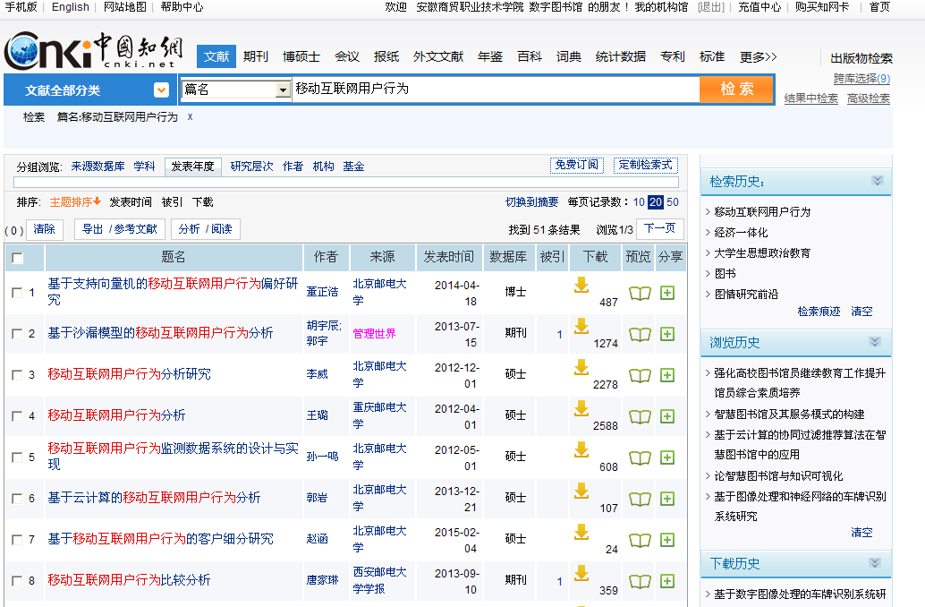
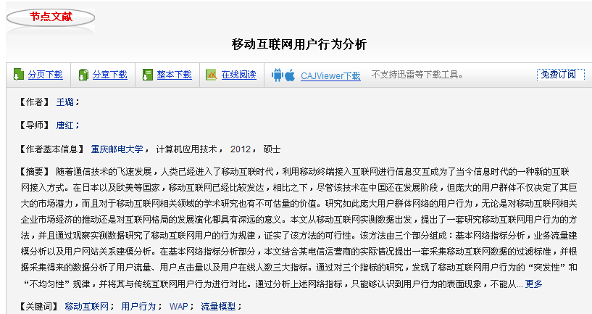
3 新媒体、移动服务
3.7 研学资源数据库
①中国知网
小贴士：下载论文对我们同学做毕业设计十分有用哦~
中国知网数据库
包含中国博硕学位论文库、期刊论文库和经济年鉴数据库。
每个数据库都提供初级检索、高级检索和专业检索三种检索功能。
图书馆主页→期刊资源→输入搜索词
演示视频

Slide 28
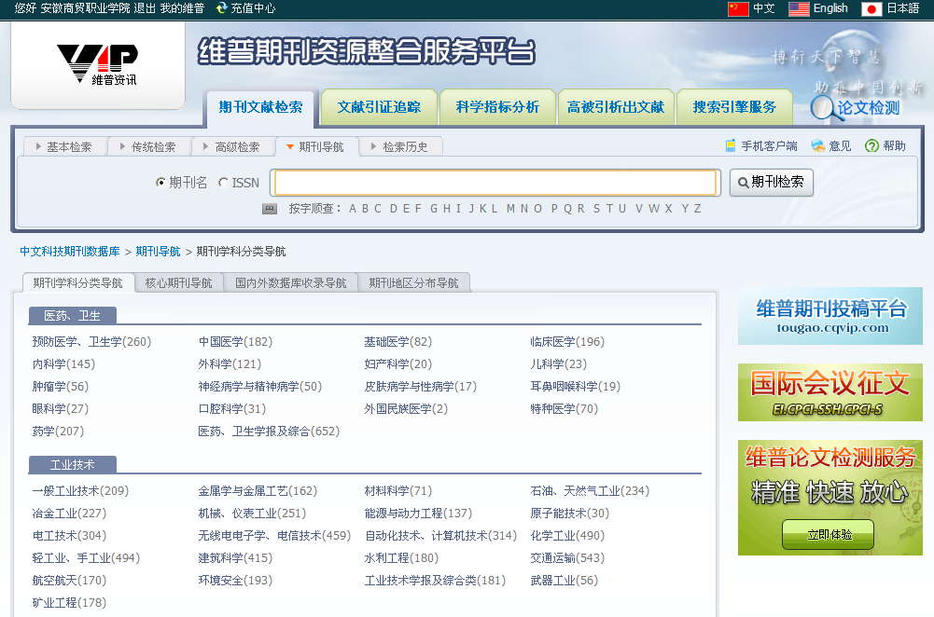
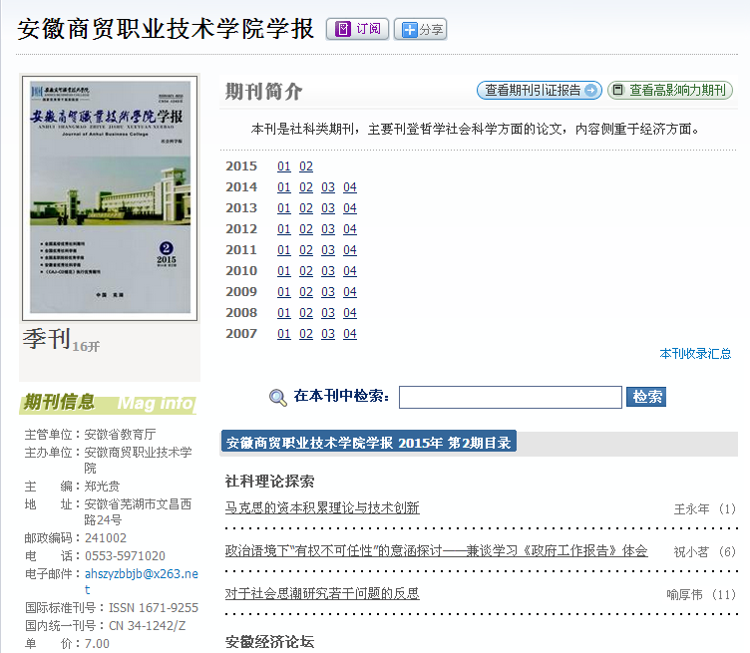
3 新媒体、移动服务
3.7 研学资源数据库—演示维普期刊
维普期刊数据库
收录了自然科学、工程技术、农业、医药卫生、经济、教育和图书情报等学科1989至今的科技期刊近万种，各类学术论文数千万条。
提供快速检索、传统检索、高级检索、分类检索和期刊导航等不同检索方式。
图书馆主页→信息资源→数字资源→维普资讯网
演示视频

Slide 29
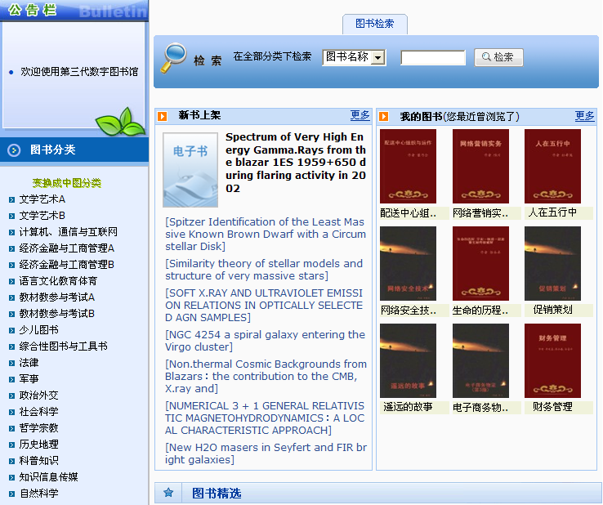
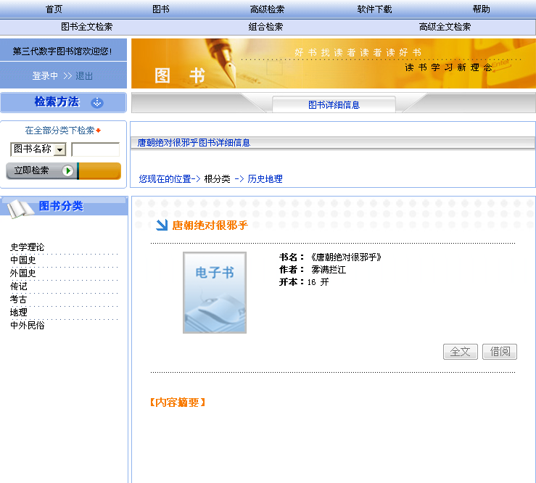
3 新媒体、移动服务
3.7 研学资源数据库—演示书生之家
书生之家电子图书
收录电子图书共68万余种，涉及社会科学、人文科学、自然科学、医药卫生、工程技术等各个类别。
提供32个类别的学科导航浏览以及书名、作者、主题和摘要等字段查询。
图书馆主页→信息资源→数字资源→书生数字图书馆
演示视频

Slide 30
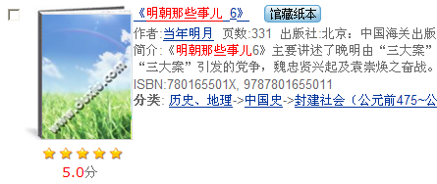
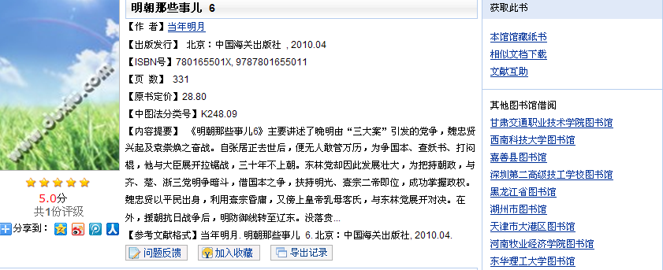
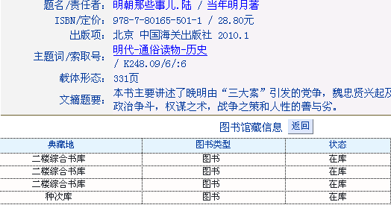



3 新媒体、移动服务
3.7 研学资源数据库—演示读秀搜索
读秀学术搜索平台
用户可检索到9亿页全文资料、300多万种中文图书书目，其中145万种图书可在线阅读全文，不能在线阅读全文的图书可通过文献传递功能收取Email邮件获得图书全文。
提供知识元、图书、期刊、报纸、学位论文、会议论文、普通文档综合一站式检索。
图书馆主页→读秀资源→输入搜索词
本馆有馆藏
本馆无馆藏
演示视频

Slide 31
4 读者活动
4.1 活动主题
主题活动
春之声校园文化节系列活动
图书荐购
世界读书日@畅销书进校园
摄影展、书画展
……
读者社团
读者座谈会
优秀学生馆员表彰
社团自主策划文化活动
……
培训讲座
数据库知识培训
检索技能竞赛
……
阅读推广
征文比赛
阅读之星表彰
名家讲坛
……

Slide 32





4 读者活动
4.2 活动剪影

Slide 33



寄语：在即将开始的大学生活，
希望同学们能多多利用图书馆，
让我们的资源与服务伴随大家的成长！
馆

